Slide 1
Modelarea și crearea unui sistem de vinzare a abonamentelor
Efectuat de:Apostol Mihail,Ti-204
A verificat: asistent universitar,Mihai Gaidau

Slide 2

Scopuri

Slide 3

Instrumente Utilizate

Slide 4
Șabloane de Proiectare:

Slide 5
Creational Design Patterns: Singleton,Prototype,Factory Method. Structural Design Patterns: Facade,Decorator. Behavioral Design Patterns:Iterator,Memento.

Slide 6
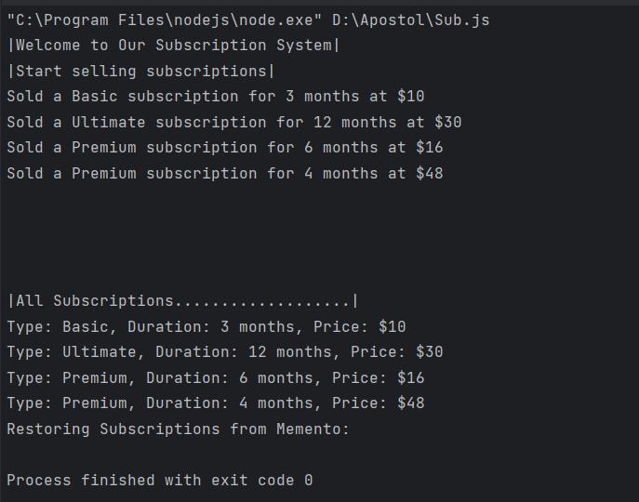
Rularea aplicatiei:

Slide 7
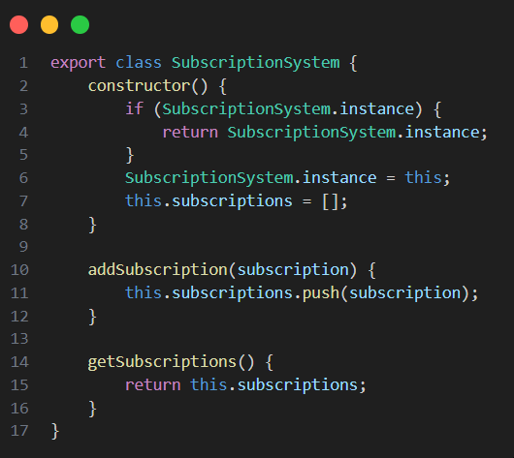

Singleton
Clasa SubscriptionSystem implementează Singleton pattern-ul.
Constructorul verifică dacă există deja o instanță a clasei SubscriptionSystem. Dacă există,
returnează instanța existentă.

Slide 8
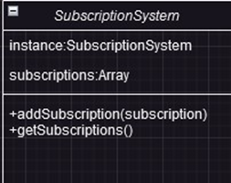
Singleton
SubscriptionSystem -clasa ce gestionează abonamentele.
Atributele instance si subscriptions pot fi accesat doar în interiorul clasei SubscriptionSystem.
Metoda addSubscription permite adăugarea unui obiect subscription de tip Subscription în lista subscriptions.
Metoda getSubscriptions(): Subscription[] este returnează lista subscriptions de tip array care conține obiecte de tip Subscription.
Această implementare presupune că există o instanță Singleton a clasei SubscriptionSystem, care este accesibilă prin intermediul metodei statice getInstance().

Slide 9
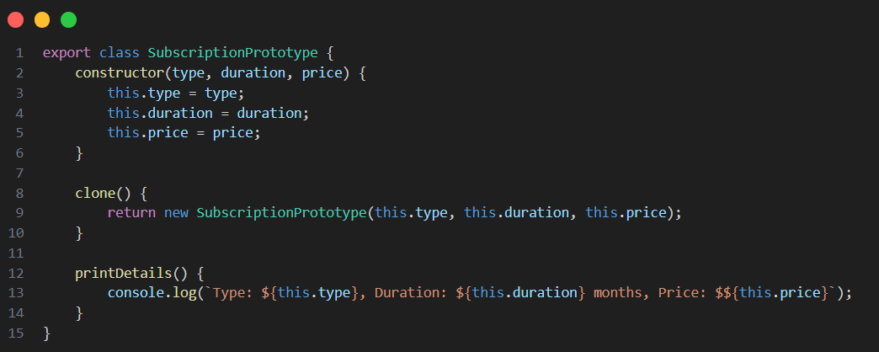
Prototype
Clasa Subscription reprezintă un abonament și este folosită în Prototype pattern.
Metoda printDetails() afișează detaliile abonamentului în consolă.
Clasa SubscriptionPrototype nu este menționată explicit în cod, dar se presupune că este disponibilă pentru crearea prototipurilor.

Slide 10

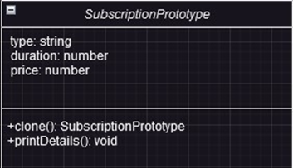
Prototype
SubscriptionPrototype este clasa care reprezintă un prototip de abonament.
Atributele type, duration și price pot fi accesate doar în interiorul clasei SubscriptionPrototype.
Metoda clone() returnează o nouă instanță a SubscriptionPrototype, reprezentând o clonă a obiectului curent.
Metoda printDetails() este responsabilă de afișarea detaliilor abonamentului.

Slide 11
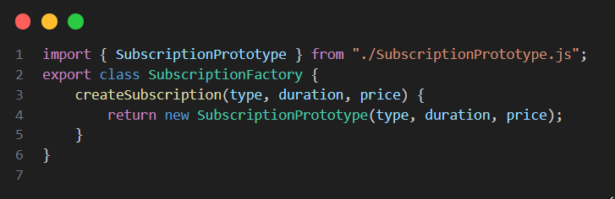
Factory Method
Clasa SubscriptionFactory reprezintă o fabrică care creează obiecte Subscription.
Are o metodă createSubscription() care primește type, duration și price

Slide 12

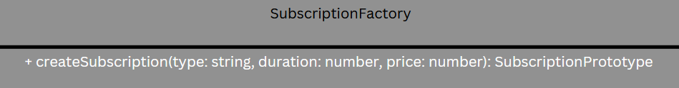
Factory Method
SubscriptionFactory este clasa care implementează un Factory Method pentru crearea de obiecte de tip SubscriptionPrototype.
Metoda createSubscription(type: string, duration: number, price: number): SubscriptionPrototype este marcată ca publică (+) și primește trei parametri: type (de tip string), duration (de tip number) și price (de tip number). Această metodă creează și returnează un obiect de tip SubscriptionPrototype pe baza parametrilor furnizați.

Slide 13
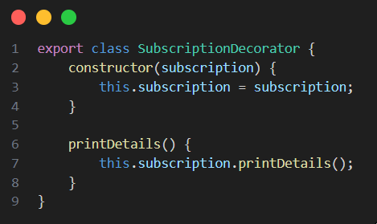
Decorator
Clasa SubscriptionDecorator reprezintă un decorator pentru obiectele Subscription.
Constructorul primește un obiect subscription și îl stochează intern.
Metoda printDetails() apelează metoda printDetails() a obiectului subscription intern.

Slide 14
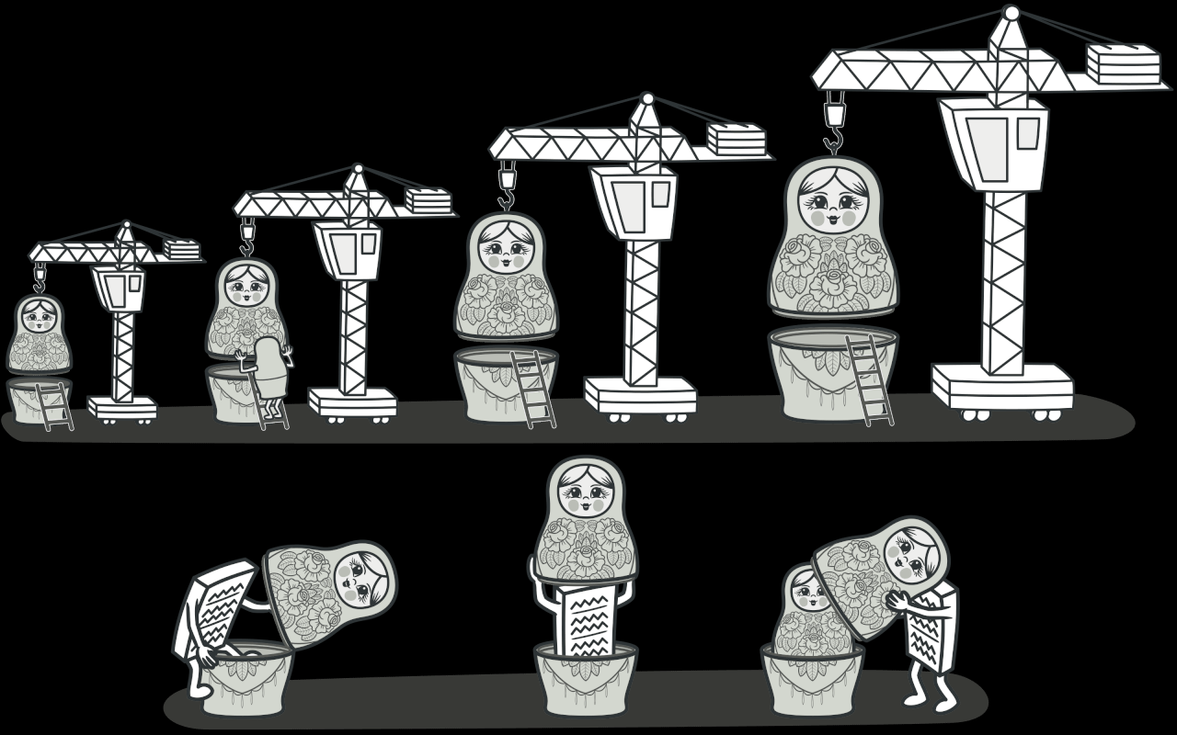
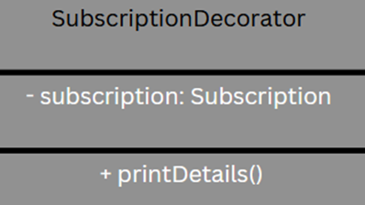
Decorator
SubscriptionDecorator este clasa decorator care extinde funcționalitatea abonamentului de bază.
Atributul subscription este marcat ca privat (-), ceea ce înseamnă că poate fi accesat doar în interiorul clasei SubscriptionDecorator.
Metoda printDetails() este marcată ca publică (+) și apelează metoda printDetails() a obiectului subscription pentru a afișa detaliile abonamentului decorat.

Slide 15
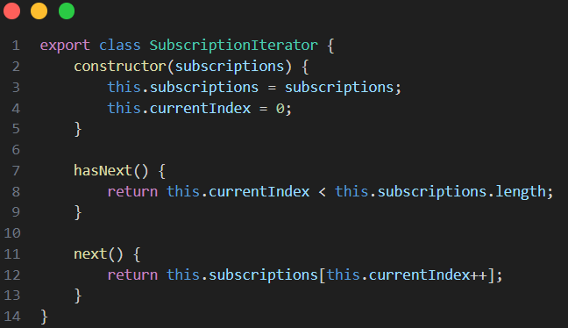
Iterator
Clasa SubscriptionIterator reprezintă un iterator pentru colecția de abonamente
Constructorul primește un array de abonamente și inițializează currentIndex cu 0.
Metoda hasNext() verifică dacă mai există elemente în iterator.
Metoda next() returnează următorul abonament din secvența de iterare.

Slide 16

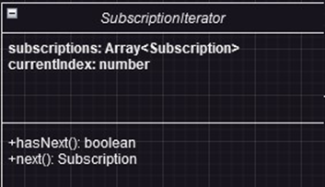
Iterator
SubscriptionIterator este clasa care implementează un iterator pentru parcurgerea unei colecții de abonamente.
Atributele subscriptions și pot fi accesate doar în interiorul clasei SubscriptionIterator.
Metoda hasNext() returnează true dacă mai există un abonament disponibil în iterație, sau false în caz contrar.
Metoda next() returnează următorul abonament din iterație.

Slide 17
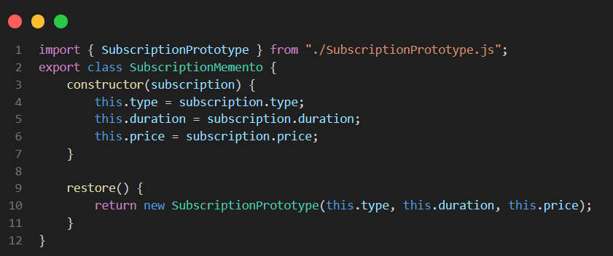
Memento
Clasa SubscriptionMemento reprezintă un memento care stochează starea abonamentelor.

Slide 18
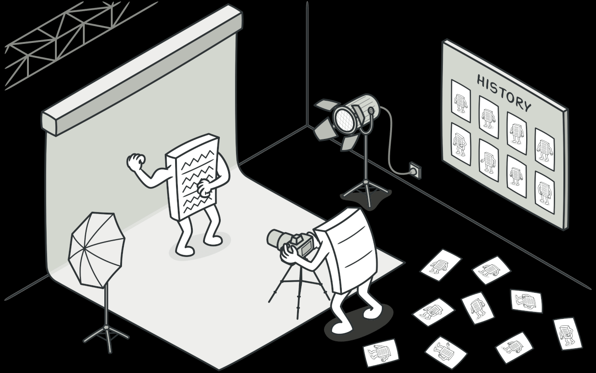
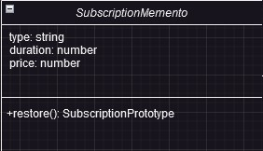
Memento
SubscriptionMemento este clasa care reprezintă un memento (o stare salvată) a unui abonament.
Atributele type, duration și price pot fi accesate doar în interiorul clasei SubscriptionMemento.
Metoda restore() returnează o instanță de SubscriptionPrototype, utilizând valorile stocate în memento pentru a crea un nou abonament.

Slide 19
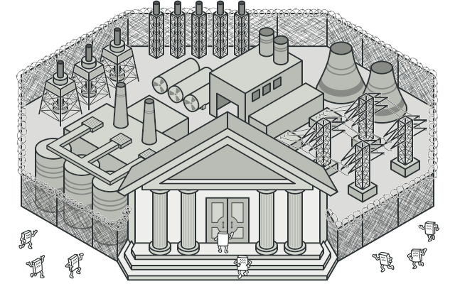
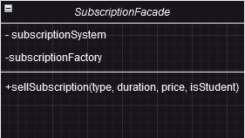
Facade
System este clasa principală care gestionează vânzarea de abonamente.
Atributele subscriptionSystem și subscriptionFactory pot fi accesate doar în interiorul clasei System.
Metoda sellSubscription() poate fi accesată din exteriorul clasei System.
sellSubscription() primește patru parametri: type (tipul abonamentului), duration (durata în luni), price (prețul) și isStudent (o valoare booleană care indică dacă abonatul este student).
Metoda sellSubscription() creează un abonament utilizând subscriptionFactory și adaugă abonamentul în subscriptionSystem.

Slide 20
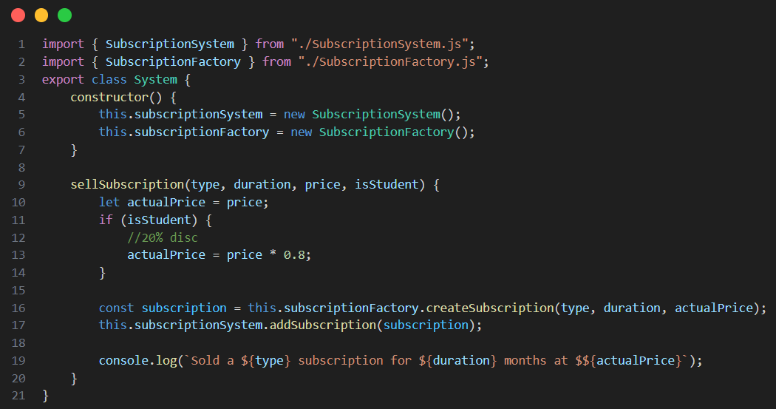
Facade
SubscriptionMemento este clasa care reprezintă un memento (o stare salvată) a unui abonament.
Atributele type, duration și price pot fi accesate doar în interiorul clasei SubscriptionMemento.
Metoda restore() returnează o instanță de SubscriptionPrototype, utilizând valorile stocate în memento pentru a crea un nou abonament.

Slide 21
Vă mulțimesc pentru atenție!

